Slide 1

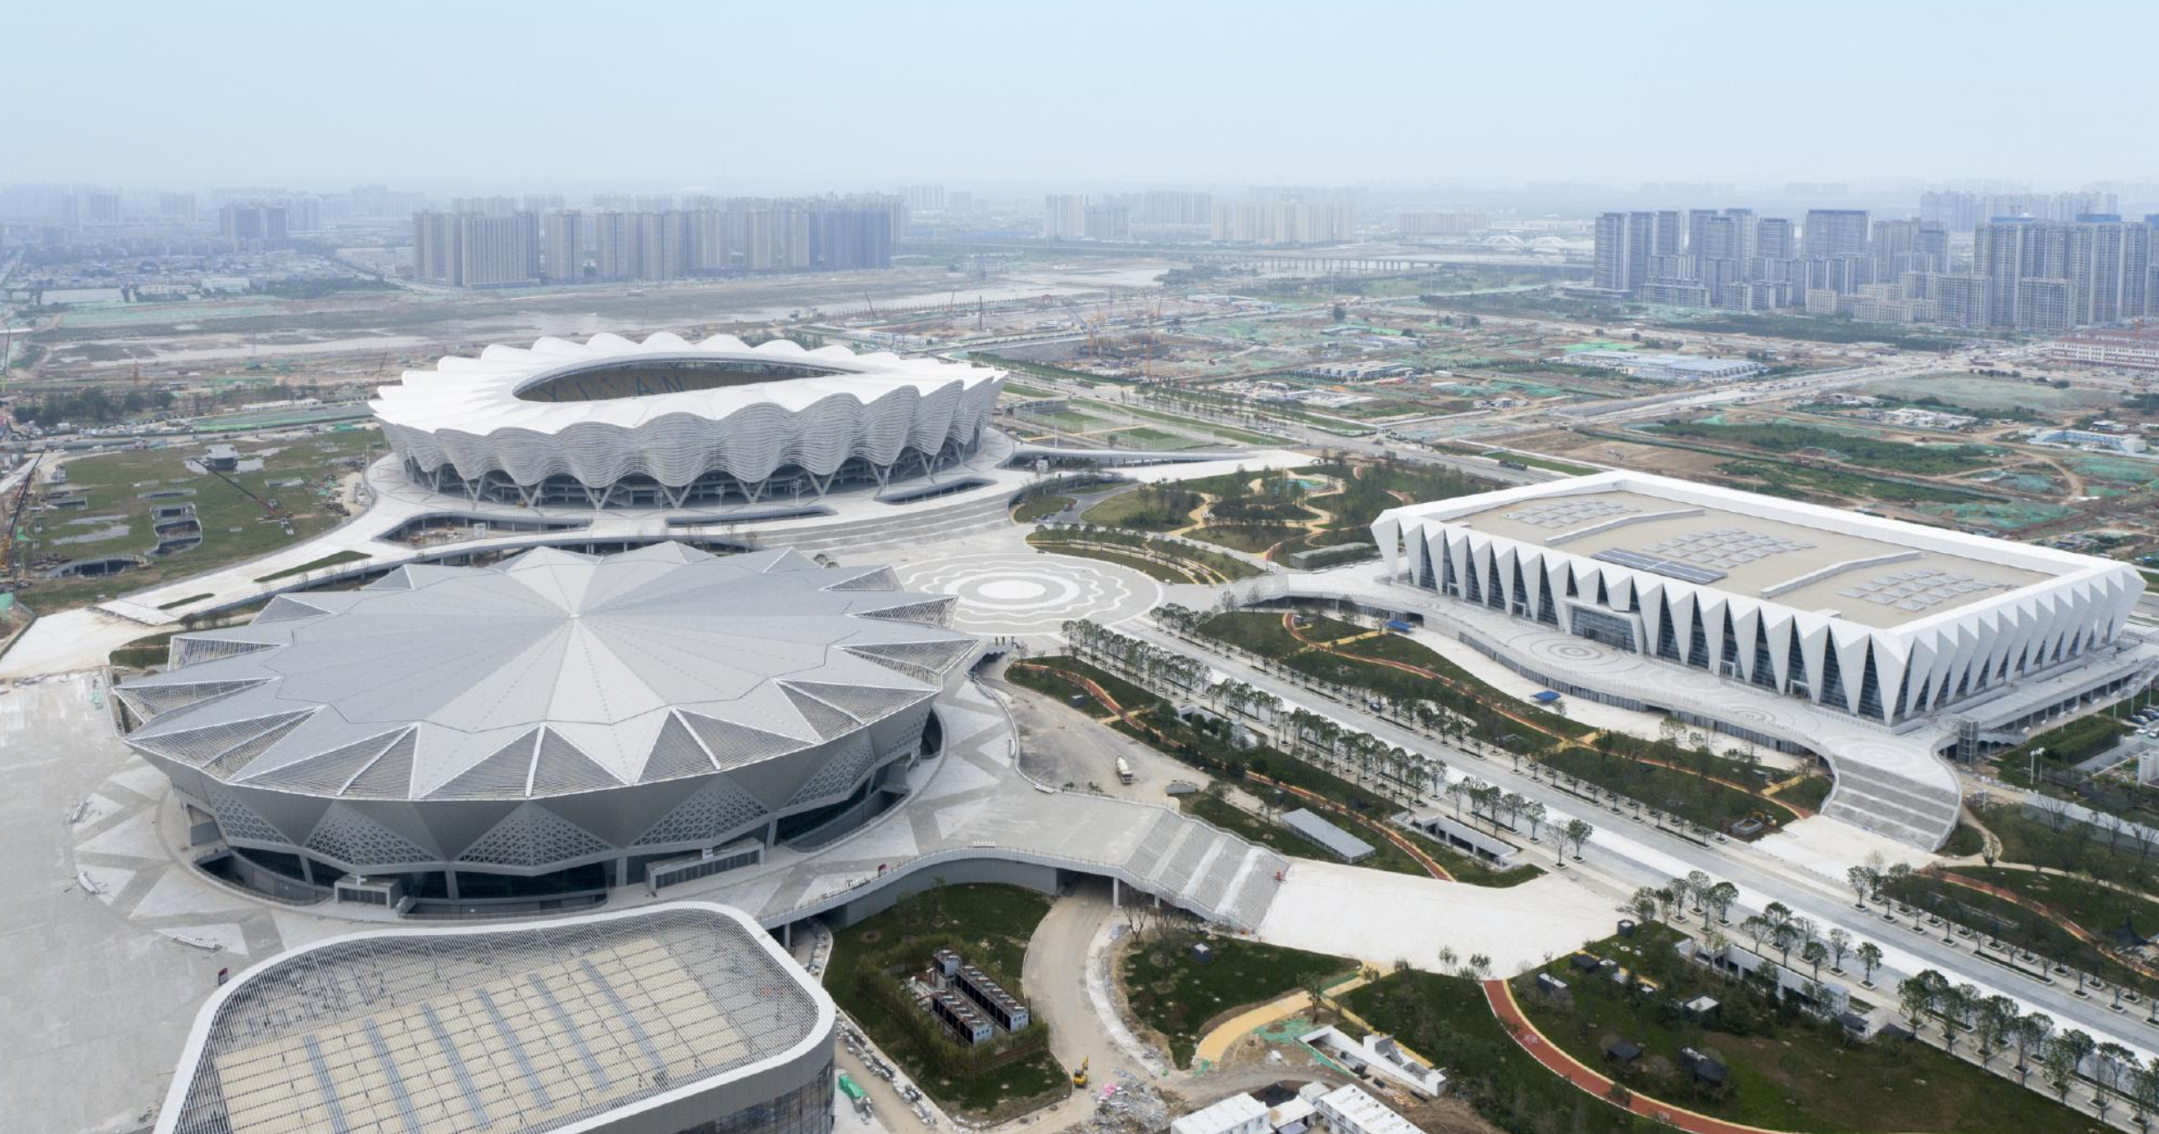


激
运
会
全
情
湾
力
区
活
大

Slide 2
目录
01
专题概述
细节展示
02
03
总结

Slide 3
01
专题概述

Slide 4
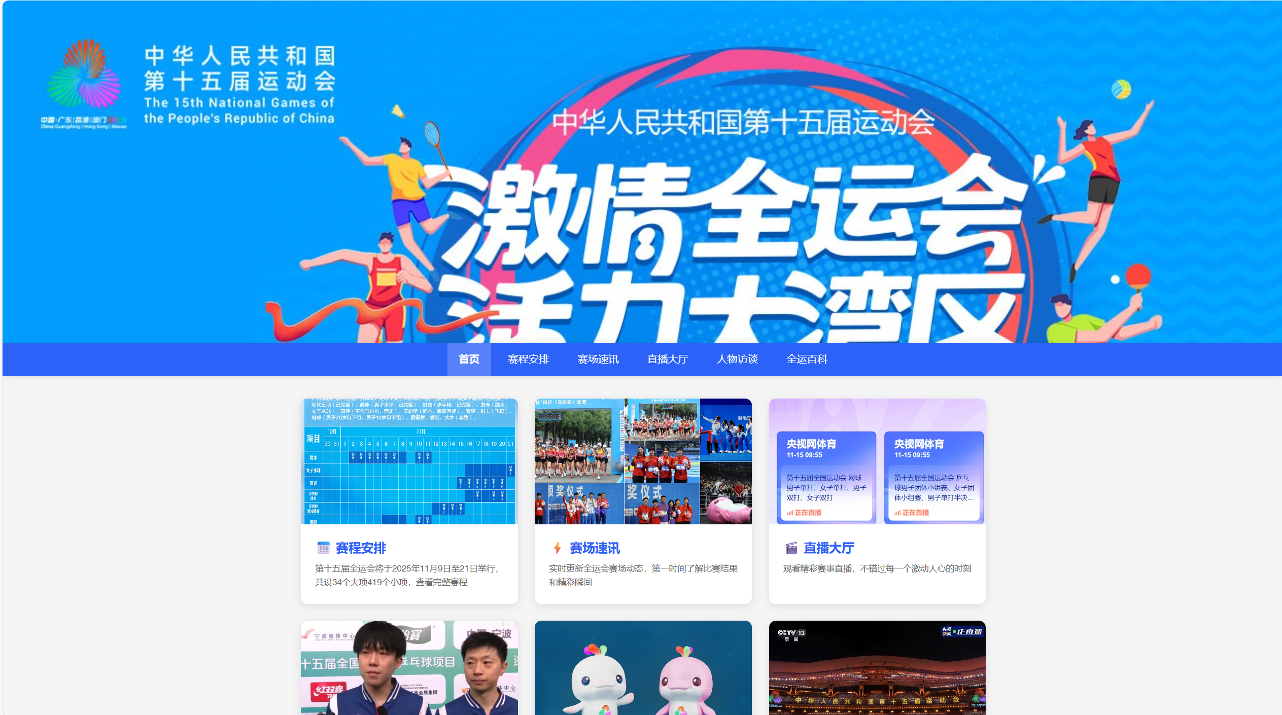
项目概述
赛事时间
2025年11月9日-21日
项目目标
制作专题网站，展示赛事信息
举办地点
广东、香港、澳门
网站地址
https://galaxy-you.github.io/NationalGames/

Slide 5

网站结构
网站信息架构全景
清晰的导航系统，确保用户三步内即可触达目标信息
首页 (快速导航)
赛程安排
赛场速讯
直播大厅
人物访谈
全运百科

Slide 6
02
细节展示

Slide 7
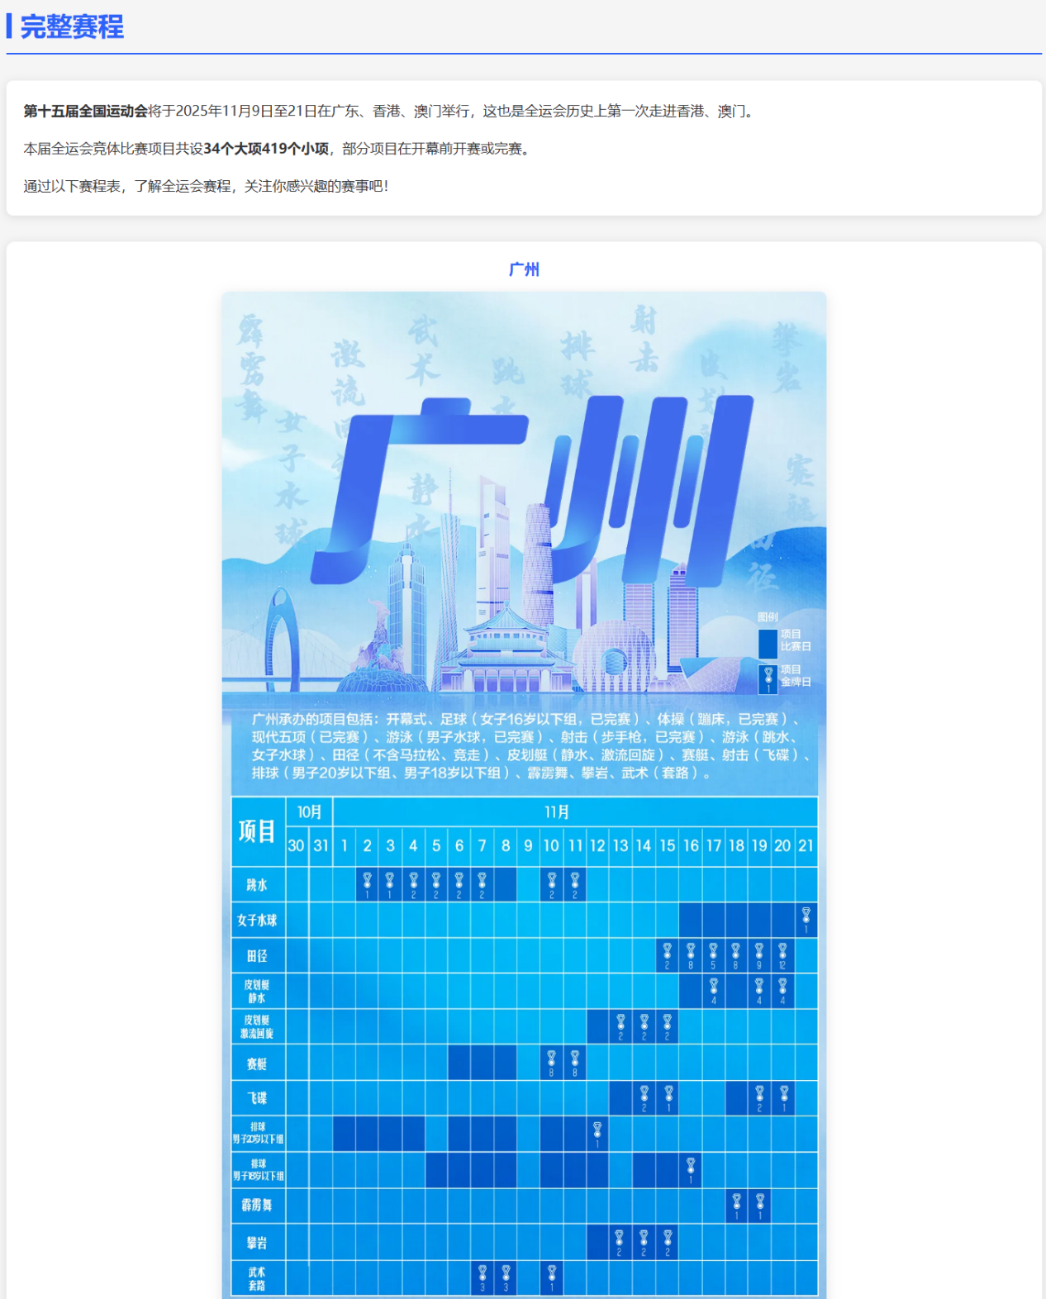
赛程安排
一、板块定位
“赛程安排”是网站多赛区赛事时间总览中枢，整合了第十五届全运会“粤、港、澳”三地赛区的全部赛事日程，帮助用户掌握跨区域赛事的时间脉络。
二、内容设计
多赛区体系的“区域化缩影”
地域视觉 + 赛程表格
多赛区赛程矩阵
三、功能价值
作为“跨区域全运赛事”的时间导航工具，该板块对跨赛区参与者可统筹粤、港、澳三地赛事时间以规划行程。
Notes:
一、板块定位
“赛程安排”是网站多赛区赛事时间总览中枢，整合了第十五届全运会“粤、港、澳”三地赛区的全部赛事日程，，帮助用户掌握跨区域赛事的时间脉络。
二、内容设计
1. **多赛区体系的“区域化缩影”**： 全运会覆盖广东、香港、澳门多区域，每个赛区页面均采用“**地域视觉+赛程表格**”的设计逻辑——以该赛区地标建筑、特色元素（如广州的城市天际线）结合运动项目关键词营造视觉记忆点，同时以统一的“项目-日期-时间”表格结构呈现赛程，既保证多赛区视觉风格的一致性，又通过地域元素区分赛区属性。
2. **信息颗粒度与扩展性**： 表格涵盖项目、日期、具体时段等关键信息，其他赛区（如香港赛区、澳门赛区及广东其他承办城市）也将以同款逻辑呈现，形成“多赛区赛程矩阵”，用户可通过赛区切换（如广州、香港、澳门标签）一站式查询跨区域赛事。
三、功能价值
作为“跨区域全运赛事”的时间导航工具，该板块对跨赛区参与者可统筹粤、港、澳三地赛事时间以规划行程，同时串联平台“直播大厅”“赛场速讯”等板块，让用户实现多赛区下“赛程查询-直播观看-新闻跟进”的全链路体验，强化跨区域赛事信息服务能力。

Slide 8
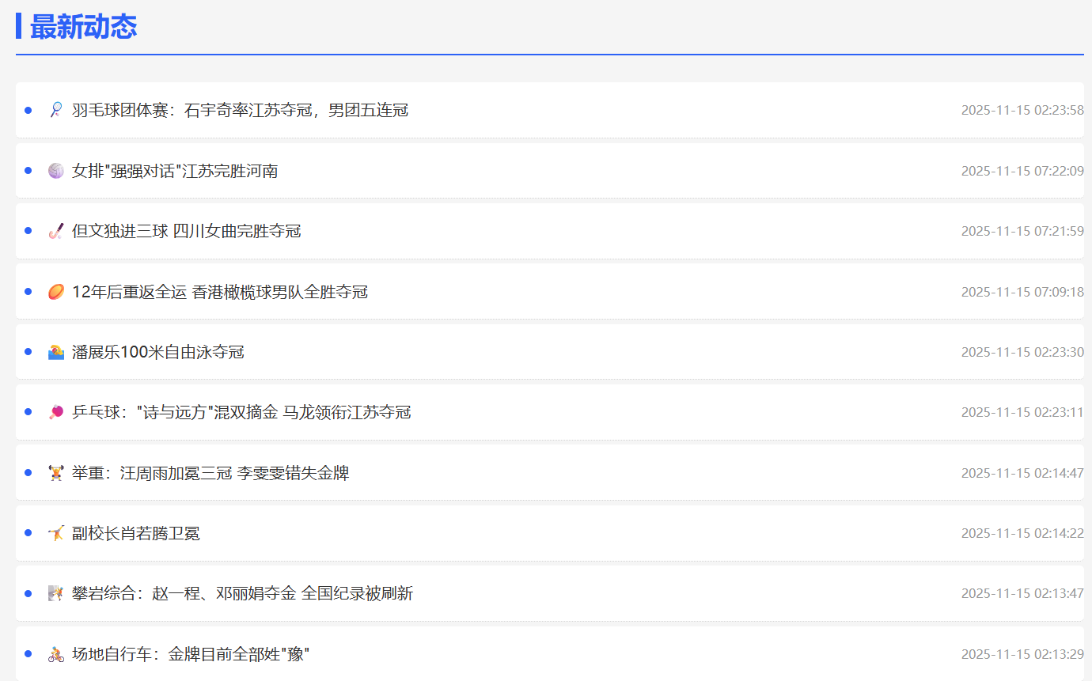
赛场速讯
“赛场速讯”是网站的实时新闻报道核心板块，以“零时差”的资讯更新节奏为目标，聚焦全运多项目赛事前沿动态。板块涵盖羽毛球、女排、橄榄球、游泳、乒乓球等多领域战报，通过“赛事亮点+赛事结果”的简洁形式，搭配精准时间戳，第一时间呈现运动员们的赛场表现及全国纪录刷新等关键节点。它既是用户追踪赛事进展的“信息雷达”。
Notes:
“赛场速讯”是网站的**实时新闻报道核心板块**，以“零时差”的资讯更新节奏，聚焦全运多项目赛事前沿动态。板块涵盖羽毛球、女排、橄榄球、游泳、乒乓球等多领域战报，通过“项目亮点+赛事结果”的简洁形式，搭配精准时间戳（如2025-11-15多场次赛事资讯），第一时间呈现江苏队多项目夺冠、香港橄榄球队重返全运夺冠、潘展乐等明星运动员赛场表现及全国纪录刷新等关键节点。它既是用户追踪赛事进展的“信息雷达”，又能为“赛程安排”“直播大厅”等板块提供新闻语境，形成“动态追踪-行程规划-直播观看”的信息闭环，助力用户沉浸式掌握全运赛事全貌。

Slide 9
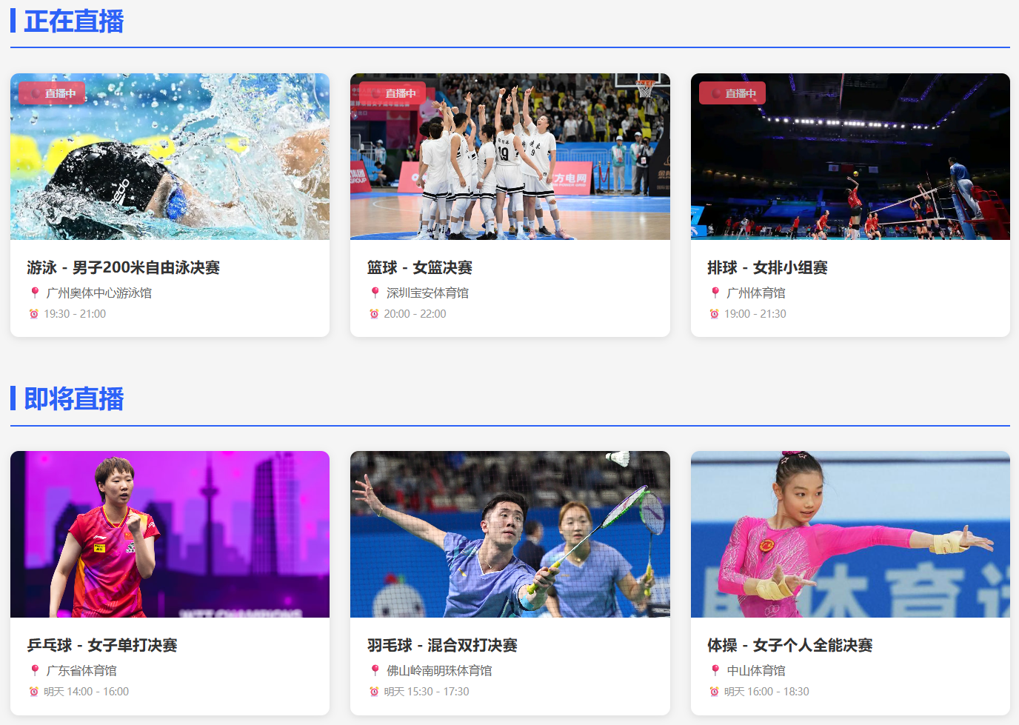
直播大厅
一、板块定位
“直播大厅” 是网站全运赛事直播信息聚合中枢，分为“正在直播”与“即将直播”两大模块，覆盖全运多项目、多赛区直播信息，用户点击可直接跳转央视网对应直播内容，打造“一键观赛”的全链路体验。
二、功能价值
串联 “赛程安排”“赛场速讯” 板块，形成“赛程规划 - 直播观看 - 动态追踪”的全运信息闭环，让用户既能通过 “正在直播” 即时沉浸观赛，又能借助 “即将直播” 提前布局观赛计划，全方位满足全运赛事的视听与信息需求。
Notes:
### 一、板块定位 “直播大厅”是网站**全运赛事直播信息聚合中枢**，分为“正在直播”与“即将直播”两大模块，覆盖全运多项目、多赛区直播信息，用户点击可直接跳转央视网对应直播内容，打造“一键观赛”的全链路体验。 ### 二、内容设计 1. **双模块信息分层**： - “正在直播”模块：以赛事场景封面图（如游泳、篮球、排球赛事画面）直观呈现当下赛事，明确标注项目名称、举办场馆、直播时段及“直播中”状态，让用户即时锁定实时对决； - “即将直播”模块：通过赛事明星或项目特色封面图，提前预告乒乓球、羽毛球、体操等赛事的项目、场馆、直播时间，助力用户提前规划观赛日程。 2. **信息颗粒度与跳转逻辑**： 每个直播条目均包含“项目-场馆-时间”核心信息，点击后直接链接至央视网对应直播页，实现从直播信息浏览到观赛的无缝跳转，且覆盖粤、港、澳多赛区赛事直播资源。 ### 三、功能价值 串联“赛程安排”“赛场速讯”板块，形成“赛程规划-直播观看-动态追踪”的全运信息闭环，让用户既能通过“正在直播”即时沉浸观赛，又能借助“即将直播”提前布局观赛计划，全方位满足全运赛事的视听与信息需求。

Slide 10
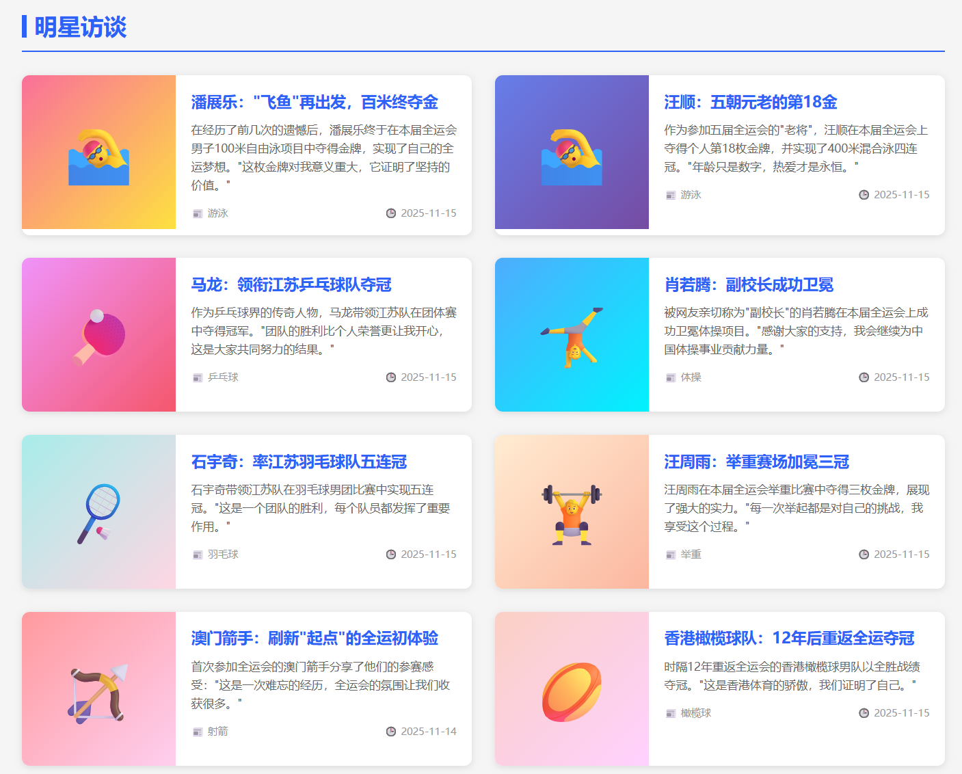
人物访谈
“明星访谈”板块是网站的运动员专访核心板块，以项目专属卡通图标、多彩背景搭配“运动员姓名+核心话题”的标题、赛事语录摘要等形式，呈现潘展乐、马龙等多项目明星运动员及港澳地区运动队的赛事故事与心路历程。
串联“赛场速讯”的赛事结果，形成“赛事战报-人物故事”的情感闭环，让用户从人文故事层面深入理解奖牌背后的坚持与团队力量，提升对全运赛事的情感共鸣与价值感知。
Notes:
### 一、板块定位 “直播大厅”是网站**全运赛事直播信息聚合中枢**，分为“正在直播”与“即将直播”两大模块，覆盖全运多项目、多赛区直播信息，用户点击可直接跳转央视网对应直播内容，打造“一键观赛”的全链路体验。 ### 二、内容设计 1. **双模块信息分层**： - “正在直播”模块：以赛事场景封面图（如游泳、篮球、排球赛事画面）直观呈现当下赛事，明确标注项目名称、举办场馆、直播时段及“直播中”状态，让用户即时锁定实时对决； - “即将直播”模块：通过赛事明星或项目特色封面图，提前预告乒乓球、羽毛球、体操等赛事的项目、场馆、直播时间，助力用户提前规划观赛日程。 2. **信息颗粒度与跳转逻辑**： 每个直播条目均包含“项目-场馆-时间”核心信息，点击后直接链接至央视网对应直播页，实现从直播信息浏览到观赛的无缝跳转，且覆盖粤、港、澳多赛区赛事直播资源。 ### 三、功能价值 串联“赛程安排”“赛场速讯”板块，形成“赛程规划-直播观看-动态追踪”的全运信息闭环，让用户既能通过“正在直播”即时沉浸观赛，又能借助“即将直播”提前布局观赛计划，全方位满足全运赛事的视听与信息需求。

Slide 11

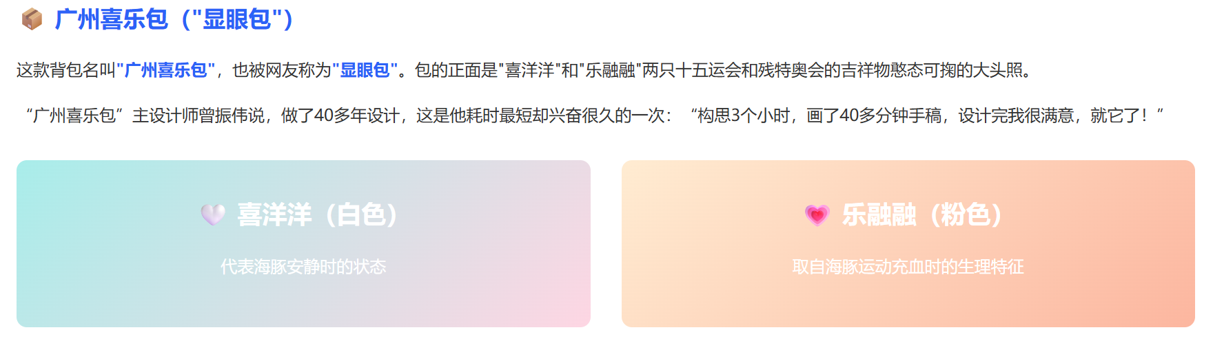
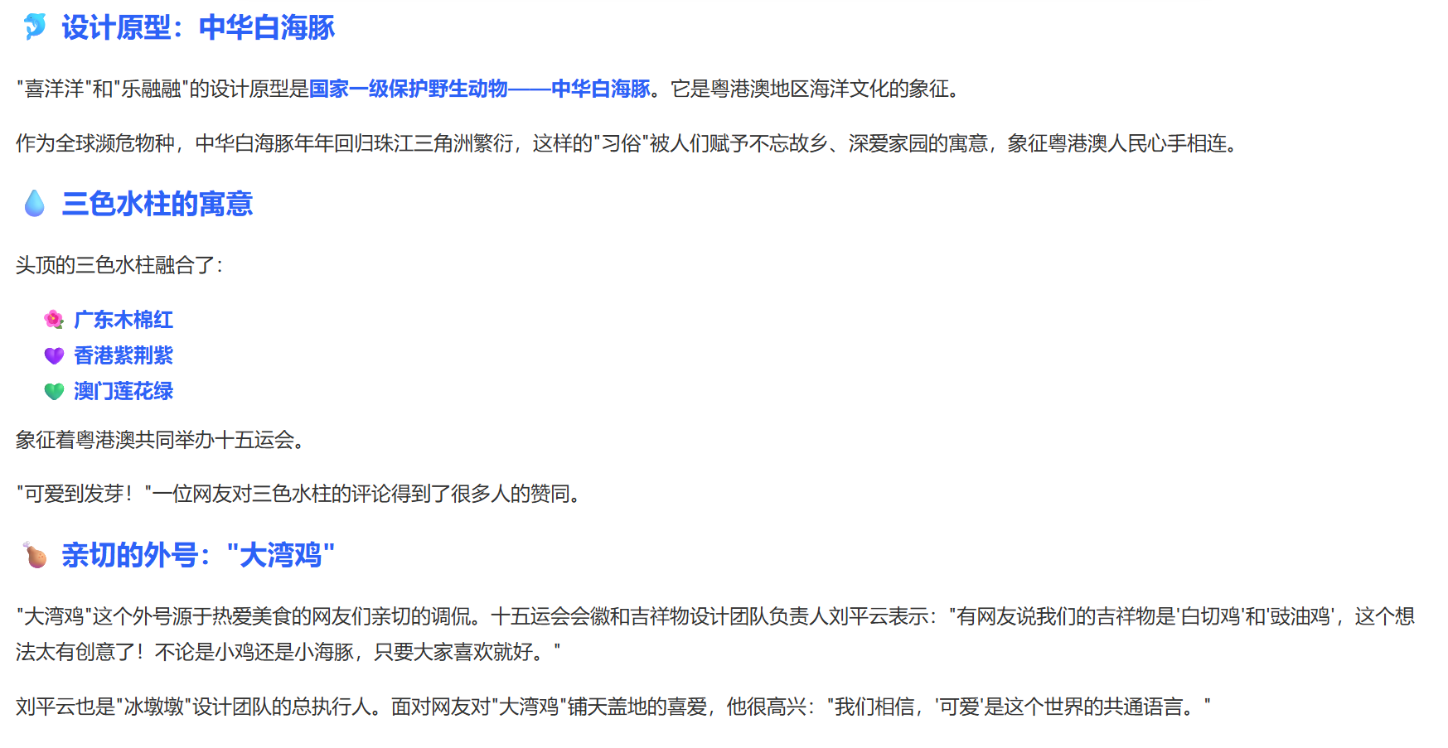
全运百科
一、板块定位
“全运百科”是网站的全运知识科普核心板块，聚焦全运会吉祥物、伴手礼、开幕式、运动项目等多元知识，打造全运文化与赛事知识的科普阵地，为用户搭建系统了解全运的知识桥梁。
二、功能价值
串联“赛程安排”“明星访谈”等板块，形成“知识科普 - 赛事理解 - 人物共鸣”的认知闭环。用户可通过该板块系统掌握全运文化、赛事背景与项目规则，从知识层面深化对全运赛事、运动员故事的认知，提升对全运会的文化认同与参与感。

Slide 12
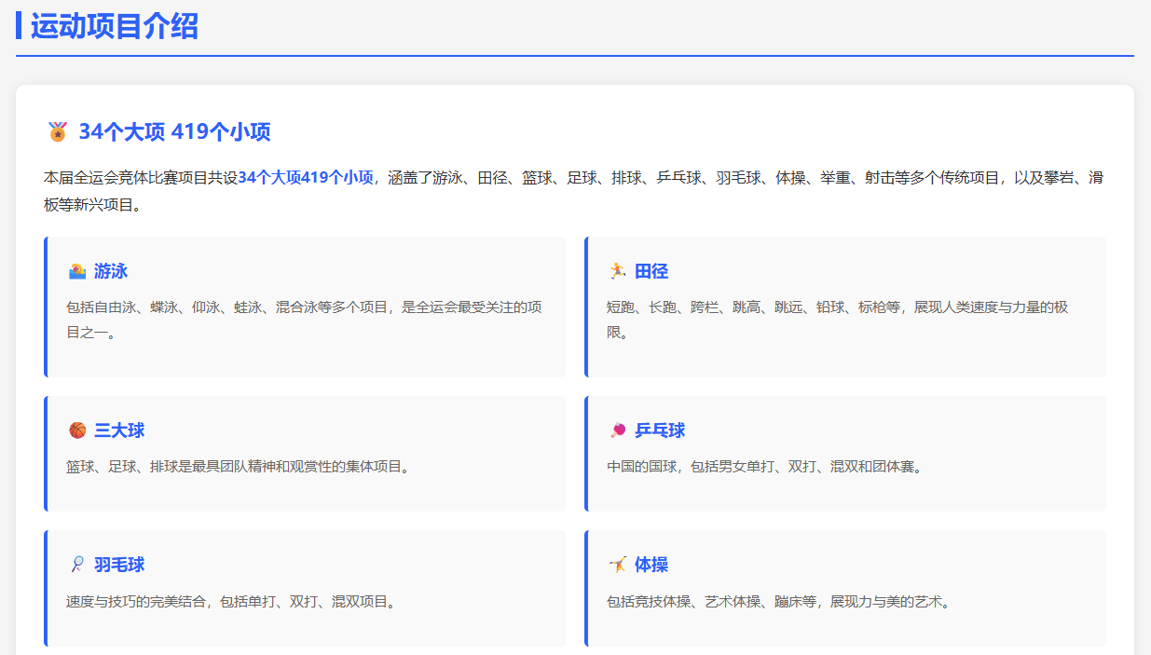
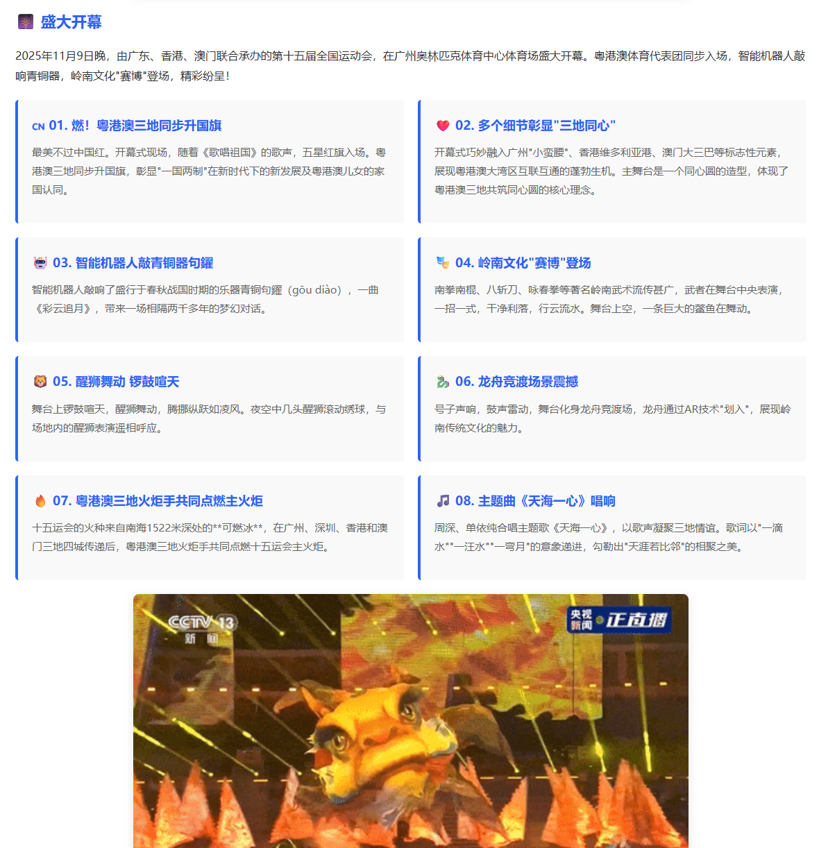

全运百科
聚焦全运开幕式，呈现粤港澳三地同心细节与岭南文化亮点
科普全运 34 大项赛事
搭配吉祥物运动图案解析

Slide 13
03
总结

Slide 14
总结
本专题网站聚焦第十五届粤港澳三地联合承办的全运会，打造了集“信息查询、观赛服务、文化传播”于一体的综合性专题网站，构建了 “1 个核心首页 + 6 大功能板块” 的完整服务体系。六大板块功能互补、逻辑联动，形成了“赛程规划-直播观看-动态追踪-文化了解”的全链路服务闭环，全面覆盖用户从观赛需求到文化认同的多层级诉求。
本网站的意义在于为用户提供一站式跨区域全运服务，整合赛程、直播、资讯与文化科普；助力全运跨域传播，扩大赛事影响力并推动全民参与；更成为粤港澳人文交融与体育协同发展的数字化纽带，促进三地资源联动与文化认同，兼具服务、传播与区域融合的多重价值。

Slide 15
感谢观看
Thank you

